Slide 1
Handleiding voor thuisgebruik
DE WEERWOORD-LESSEN
Elke Weerwoord-les is een PowerPoint. De tweede dia van de PowerPoint is voor jullie als ouders. Op deze tweede dia staat een verhaaltje met daarin onderstreept de moeilijke woorden die in de Nieuwsbegriptekst staan. De tekst gaat doelbewust over iets anders dan de tekst van Nieuwsbegrip. Zo voorkom je dat kinderen al weten waar de Nieuwsbegripstekst over gaat. Je leest de tekst voor en bij elk onderstreept woord klik je op de dia in de PowerPoint. Jullie kind ziet nu een plaatje, foto, tekening of uitleg van het onderstreepte woord. DE WOORDMUUR
Na het verhaal zie je de dia “woorden op de woordmuur”. Hier zien jullie de woorden nogmaals maar dan in relatie met een ander woord / andere woorden. Jullie bekijken en lezen deze woorden nadat je het verhaaltje hebt voorgelezen. Kies 2 woorden uit die jullie de komende week extra gaan oefenen. Misschien lukt het om ze uit te printen. Anders laat je je kind de woorden overschrijven en een tekening erbij maken. Plak het woord op de koelkast of op de muur. Laat het woord vaker terugkomen in gesprekken en gebruik het woord soms ook expres! Jullie kunnen er ook spelletjes mee doen. Op deze manier zal je kind het woord gemakkelijker onthouden en zelf gaan gebruiken.
UITLEGFILMPJE
Wil je een demo-filmpje zien over het gebruik van weerwoord? Kijk dan hier: https://youtu.be/E8FCTOHToDM Spelletjesideetjes vind je hier: https://weerwoord.kentalis.nl/consolideerspelletjes
Samengevat:
1) Start de PowerPoint van Weerwoord.
2) Print de tweede dia uit zodat je deze kunt voorlezen.
3) Klik tijdens het voorlezen bij elk onderstreept woord op de dia.
4) Bekijk en praat samen over de woorden voor de woordmuur.
5) Kies er 2 die je deze week extra gaat oefenen
6) Print ze uit of laat jullie kind de woorden overschrijven
7) Gebruik de woorden regelmatig de komende week.
VRAGEN?
Mail ons gerust bij vragen: weerwoord@kentalis.nl

Slide 2
Gerarda Das
Mariët Koster
Mandy Routledge
Francis Vrielink
Week 20 – 12 mei 2020
Niveau AA

Slide 3
Semantisatieverhaal:
Toen mijn broer en ik opgroeiden, groot werden, gingen we vaak bij opa en oma logeren. Het was daar altijd gezellig. Ik keek bij opa en oma vaak naar een schilderij dat aan de muur hing (klik voor het plaatje). Mijn broer en ik vonden dat schilderij heel mooi. Op het schilderij staan twee vrouwen op het strand. De haren van de vrouwen zijn bedekt met een hoedje. Bedekken met betekent er iets over heen leggen zodat niemand het meer kan zien. Op de achtergrond, dat zijn alle dingen die je in de verte ziet, zag je een kleine jongetje, de zee en een paar bootjes. We fantaseerden er altijd over dat we in zo’n bootje mochten meevaren en allerlei avonturen beleefden. Toen wij groot waren, mocht mijn broer het schilderijtje hebben. Hij was daar heel blij mee. Maar toen gebeurde er iets heel vervelends. Mijn broer had geen baan meer en hij verdiende toen geen geld meer. Hij moest geld lenen. Toen had mijn broer een schuld. De schuld is het geld dat je nog aan iemand moet betalen. Heel vervelend. Als je een schuld hebt, dan moet je het geld terugbetalen. Mijn broer moest toen besluiten om het schilderijtje te verkopen. Besluiten betekent kiezen wat je gaat doen, beslissen. Hij nam het schilderijtje toen mee naar iemand die schilderijen koopt. Die man keek er goed naar. Hij vertelde dat het schilderijtje veel geld waard was. Waard zijn betekent hoeveel geld je ervoor kunt krijgen. Dit had mijn broer niet verwacht, dit was heel verrassend. Hij kon toen zijn schuld aflossen en had zelfs nog wat geld over.
Gelukkig heeft mijn broer weer werk gevonden. Het gaat nu weer veel beter met hem.
Fantaseren jullie, net als wij, soms ook wel eens bij een mooi boek of een mooie foto?

Slide 4
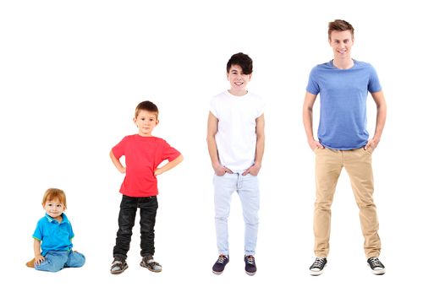
opgroeien

Slide 5
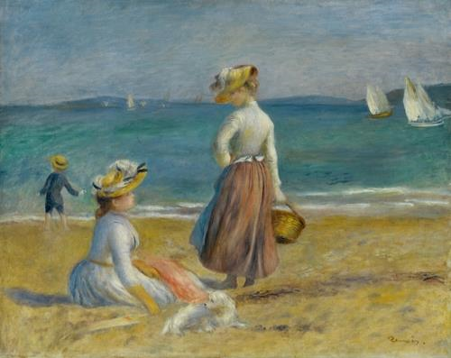

Slide 6
bedekken met

Slide 7
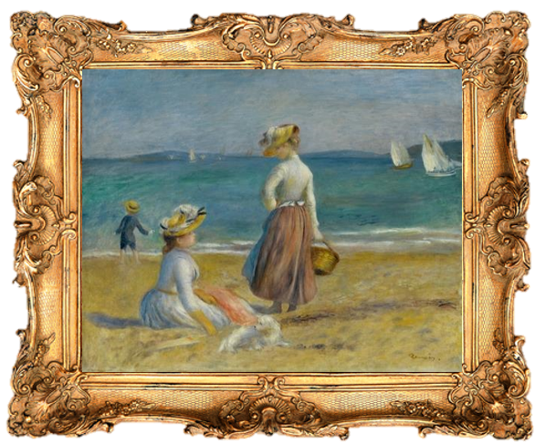
de achtergrond

Slide 8
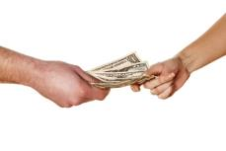
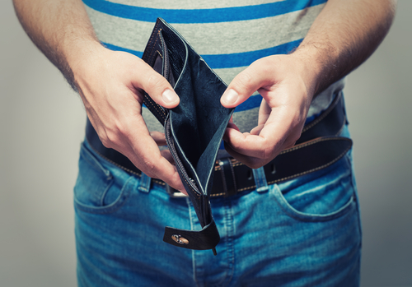
de schuld

Slide 9
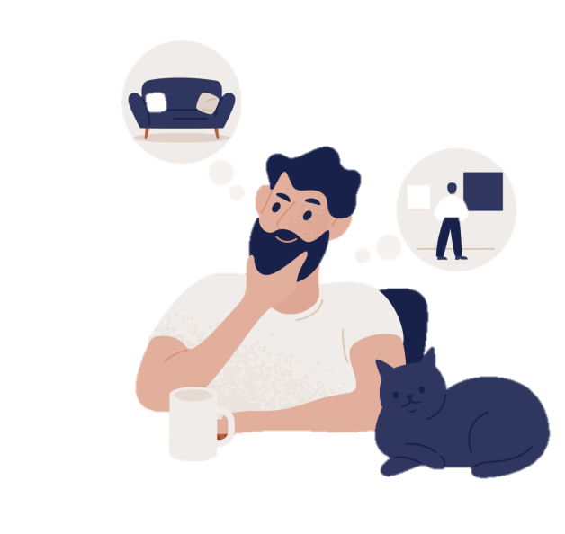
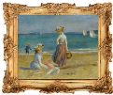
besluiten

Slide 10
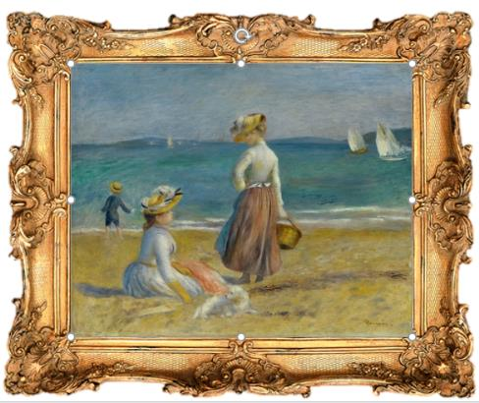
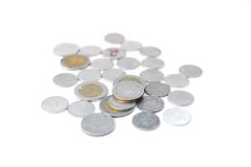
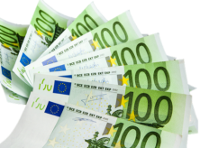
waard zijn
?

Slide 11
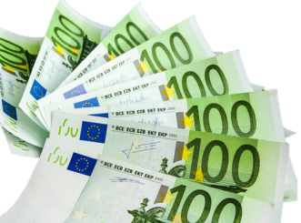
verrassend

Slide 12
Op de woordmuur:

Slide 13
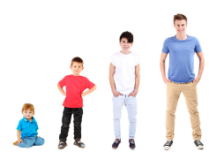
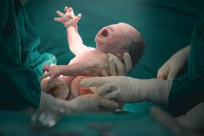
Toen ik opgroeide, logeerde ik heel vaak bij mijn opa en oma.
sterven
opgroeien
geboren worden
= groot worden

Slide 14
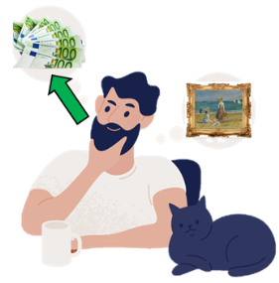
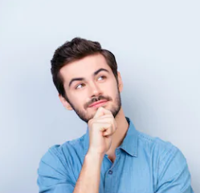
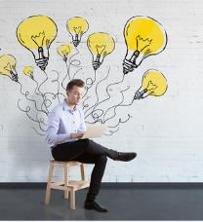
Mijn broer moest besluiten om het schilderijtje te verkopen.
besluiten
een idee hebben
nadenken
= kiezen wat je gaat doen, beslissen

Slide 15
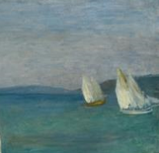
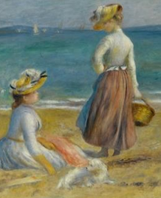
de achtergrond
de voorgrond
= alle dingen samen die je in de verte ziet
Op de achtergrond zie je bergen en twee zeilbootjes.
= alle dingen die je vooraan ziet
Op de voorgrond zie je twee vrouwen met een hoedje op.

Slide 16
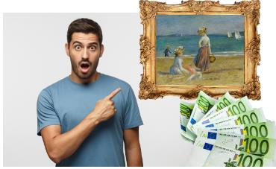
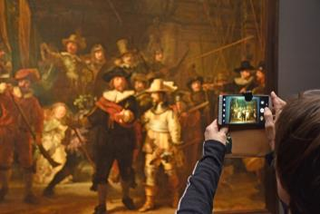
verrassend
voorspelbaar
= niet verwacht
De waarde van het schilderij was verrassend.
= zeker verwacht
De waarde van het schilderij is heel voorspelbaar.

Slide 17
bedekken met
onthullen
= er iets overheen leggen zodat niemand het kan zien
De haren zijn bedekt met een klein hoedje.
= laten zien
De vrouw zet het hoedje af en onthult haar haar.

Slide 18
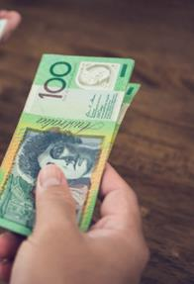
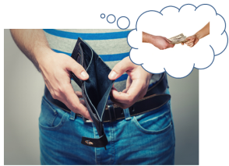
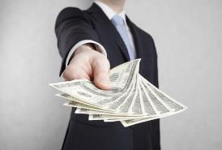
Mijn broer heeft een schuld bij de verhuurder.
aflossen
de schuld
= terugbetalen
lenen
= het geld dat je nog aan iemand moet betalen

Slide 19
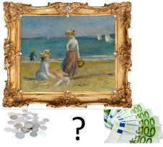
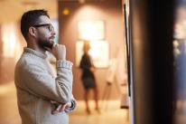
waard zijn
= hoeveel geld je ervoor kunt krijgen
het kunstwerk
= iets moois wat iemand gemaakt heeft
?
het schilderij
taxeren
= bepalen hoeveel geld iets waard is

